Slide 1
Odpověz teď:
Jaký je princip elektromotoru?
Jak funguje elektromagnetická indukce?
Jaké druhy elektráren znáš?

Slide 2

Co rozsvítí žárovku?
DCxAC

Slide 3

Baterie
Zásuvka
Ze zásuvky nám jde „vlnkový“ proud, který se jmenuje STŘÍDAVÝ PROUD
Generátor

Slide 4
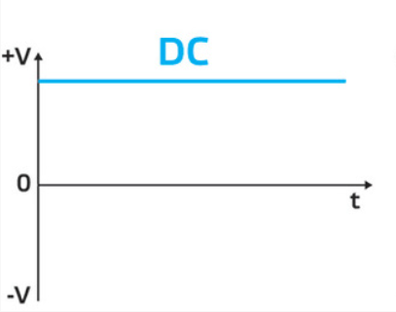
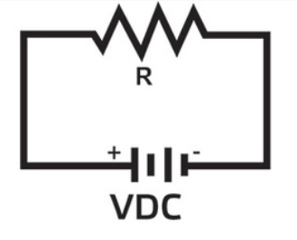
Stejnosměrný proud (DC Direct Current)
Ve stejnosměrném systému protéká elektrický proud jedním konzistentním směrem.
Proud teče z kladného pólu na záporný pól.
Tvar vlny stejnosměrného napětí je přímka.
Mezi běžné zdroje tohoto napětí patří baterie, napájecí zdroje pro (budovu) automatizaci, solární panely a stejnosměrné generátory - DYNAMA.
Nepoužívá pro přenos energie na velké vzdálenosti. Odpor elektrických kabelů způsobuje vyšší ztráty v případě stejnosměrného napětí.
Je obtížnější zvýšit nebo snížit toto napětí.
Stejnosměrné napětí se běžně používá v nízkonapěťových aplikacích, jako jsou vzduchotechnická čidla, potenciometry, logické regulátory a další elektronická zařízení, bateriově napájená zařízení a automobilové systémy.
Graf průběhu DC proudu
Značení DC v obvodu

Slide 5
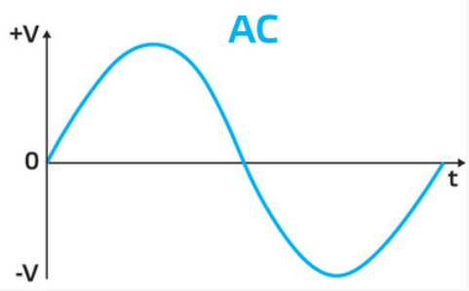
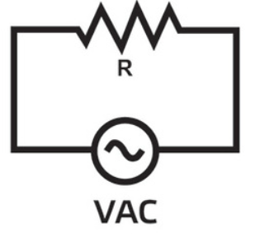
Střídavý proud (AC Alternating Current)
V systému střídavého proudu elektrický proud periodicky mění směr.
Napětí se střídá mezi kladným a záporným a v průběhu času periodicky mění.
Tvar křivky průběhu střídavého proudu je SINUSOIDA
Mezi běžné zdroje patří elektrárny a GENERÁTORY střídavého proudu (alternátory).
Napětí dodávané do domácností a průmyslových odvětví je typicky střídavé, generované v elektrárnách a distribuované prostřednictvím elektrické sítě.
Střídavý proud se častěji používá pro distribuci energie, protože je snazší transformovat mezi vysokým a nízkým napětím pomocí transformátorů, což zefektivňuje přenos na dlouhé vzdálenosti.
Většina domácích spotřebičů a průmyslových strojů pracuje na střídavý proud.
Třífázový proud
Graf průběhu AC proudu
Značení AC v obvodu

Slide 6
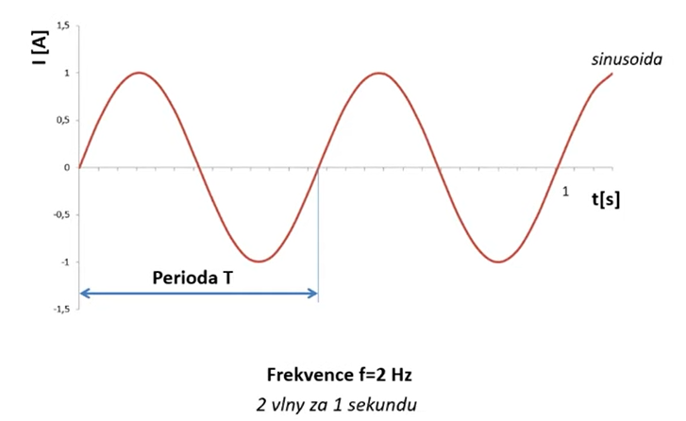
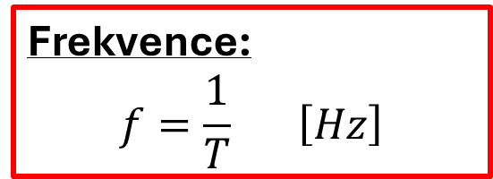
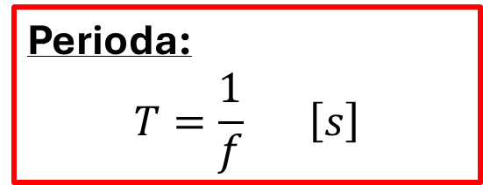
Vlastnosti střídavého proudu:
Elektrický proud jehož směr se v čase mění
Charakterizuje ho PERIODA T a FREKVENCE f (jednotka je Hz – Hertz)
Tvar křivky průběhu střídavého proudu je SINUSOIDA
Frekvence:
$$f=\frac{1}{T} \left[Hz\right]$$
Perioda:
$$T=\frac{1}{f} \left[s\right]$$
Elektrická síť v České republice má frekvenci 50Hz.

Slide 7
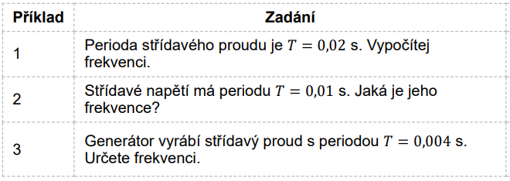
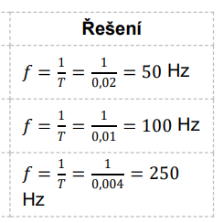

Frekvence:
$$f=\frac{1}{T} \left[Hz\right]$$
Výpočty:

Slide 8
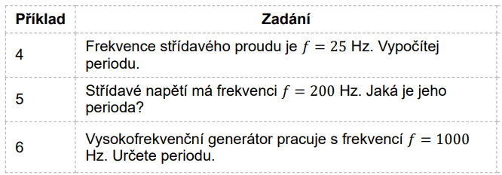
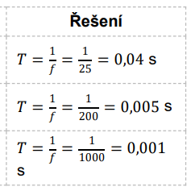

Perioda:
$$T=\frac{1}{f} \left[s\right]$$
Výpočty:

Slide 9
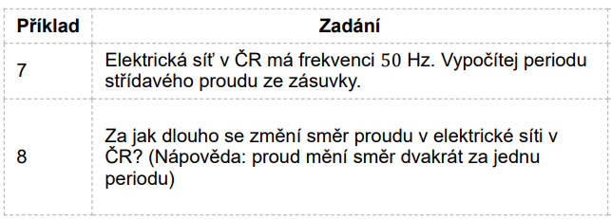
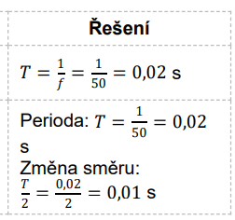
Výpočty:

Slide 10

Dotazník

